Slide 1


Universidad Veracruzana
Centro de Idiomas Córdoba
Especialización en Promoción de la Lectura
SEDE: CÓRDOBA-ORIZABA
“Estrategias de fomento a la lectura: Lectura en voz alta en la Telesecundaria Simón Bolívar”
Estudiante: Alma Inés Mejía Esquivel
Tutor: Herlinda Flores Badillo

Slide 2
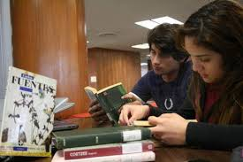
“Estrategias de fomento a la lectura: Lectura en voz alta en la Telesecundaria Simón Bolívar”
Fomentar el gusto por la lectura
Crear puentes de comunicación a través de la lectura en voz alta.
La lectura en voz alta como herramienta de motivación e impulso para formar lectores

Slide 3



Marco conceptual
Lectura
Estrategias de promoción de lectura
Lectura en voz alta

Slide 4
Marco conceptual
Comprensión lectora
Niveles de comprensión lectora
Estrategias de promoción de la lectura
Tipos de lectura
Lectura en voz alta
Taller de lectura en voz alta

Slide 5

Estado del arte
Iberoamérica
Revistas
Tesis
Artículos de investigación.
Universidades

Slide 6
Caracterización
Proyectos
Motivación
Lectura en voz alta
Promoción de la lectura

Slide 7

Problemática
Desinterés
Apatía
Materiales de consulta
Poco uso de la biblioteca escolar y de aula
Escasos libros de recreación y exceso de libros de texto.

Slide 8
Justificación
Importancia de la lectura
Aprender a aprender
Habilidades comunicativas
Comprensión lectora.

Slide 9
Objetivos
General
Promover la lectura en los alumnos de la Telesecundaria Simón Bolívar a través de un taller de lectura en voz alta apoyado de la biblioteca de aula.
Particulares
Coadyuvar el fomento a la lectura a través de la lectura en voz alta.
Identifiquen las características de la lectura en voz alta, desde la observación de un profesional en el área.
Acercar a los estudiantes al acervo de la biblioteca de aula a través de la audiocuentos.
Contextualizar las lecturas a los intereses de los alumnos y socializarlo a través del taller de lectura.
Utilizar la lectura en voz alta de invitados lectores para la promoción literaria a otros espacios escolares.
Realizar actividades de narración oral, cuentacuentos, lectura en voz alta, como actividades permanentes del taller de lectura.

Slide 10
Hipótesis
A través del taller de lectura en voz alta los jóvenes desarrollan el gusto por la lectura, está estrategia los motiva a leer los libros de la biblioteca de aula. Además, tiene la oportunidad de adquirir estrategias para leer en voz alta y comprender lo que leen, creando una conexión con la biblioteca de aula y la lectura de los estudiantes, fortaleciendo su gusto por la lectura, para que sean un puente con otros lectores.

Slide 11
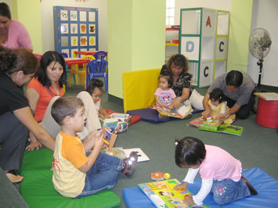
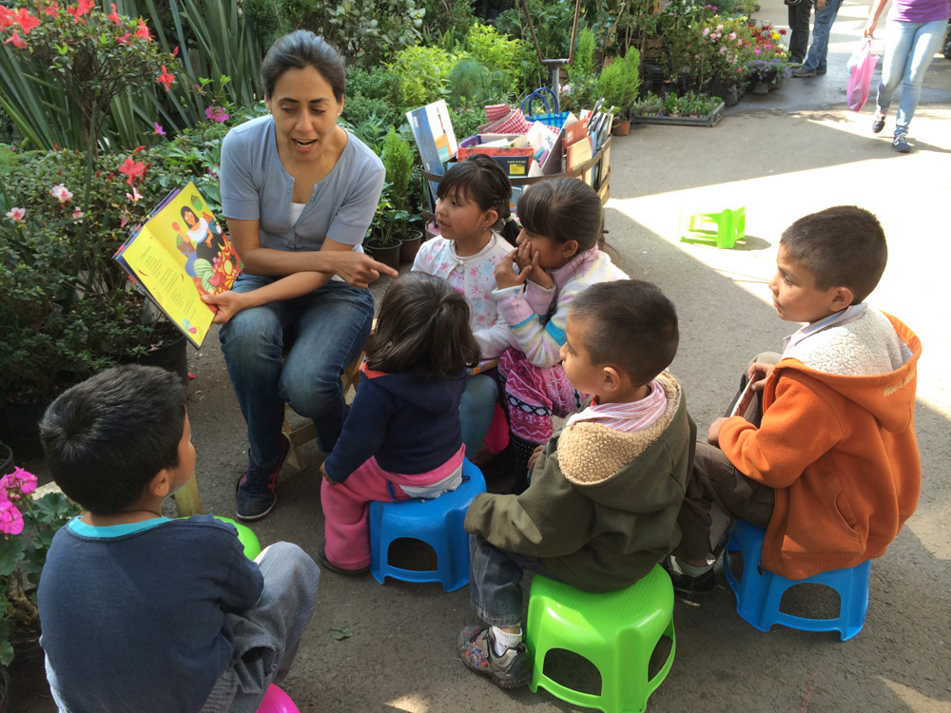
Diseño metodológico
Comunidad
Contexto
Participantes
Metodología
Plan lector

Slide 12
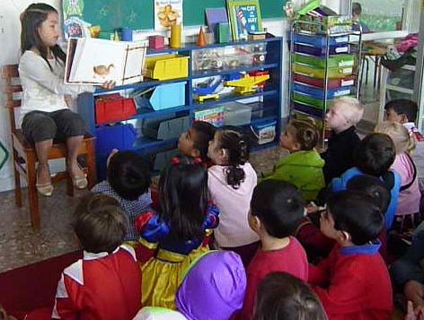
Estrategia de intervención
Proyectos
Lectura en voz alta
Géneros literarios
Estrategias de promoción de lectura

Slide 13
Metodología de evaluación
Diagnóstico
Análisis de objetivos
Determinación de indicadores
Selección de instrumentos
Recoger información
Análisis y toma de decisiones
Comunicación de los resultados

Slide 14
Programación
Actividades | Fecha | Materiales
Elaboración del protocolo | Abril
Invitación al taller de lectura en atril | 7 al 17 de agosto. | Cartel Folletos
Reunión con padres de familia | 18 de Agosto | Cartas de aceptación
Proyecto 1 | 21 al 25 de Agosto | Hojas Colores Actividades
Proyecto 2 | 28 al 31 de Agosto | Libros y vestuario
Proyecto 3 | 4 al 12 de septiembre | Libros y vestuario
Presentación de la lectura con los padres de familia | 14 de septiembre | Libros y vestuario
Reunión de autoevaluación y entrega de diplomas por la participación en el taller de promocion de la lectura | 14 de septiembre | Evaluación diplomas

